Slide 1
Chránené rastliny
Vladimíra Klebercova 1.B

Slide 2
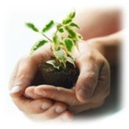
Na Slovensku máme 2915 druhov chránených rastlín
Ohrozené, zriedkavé, vzácne alebo inak významné druhy rastlín a živočíchov môže Ministerstvo životného prostredia Slovenskej republiky ustanoviť za chránené .

Slide 3
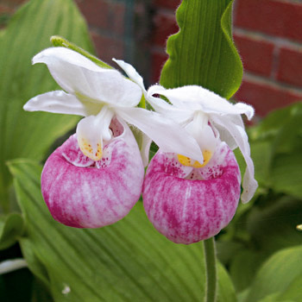
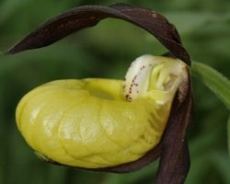
Črievičník papučkový
Rastie v tienistých, prevažne listnatých (bukových) lesoch s trávami a bylinami .
V SR sa vyskytuje od Bielych Karpát po Bukovské vrchy.
Je 13-50 cm vysoká trváca orchidea , majú 5 cm dlhé hnedočervené okvetné lístky .
Zámena s iným druhom vylúčená .

Slide 4
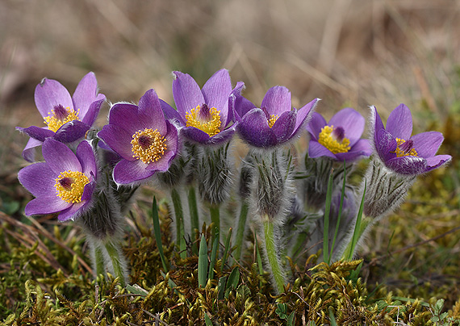
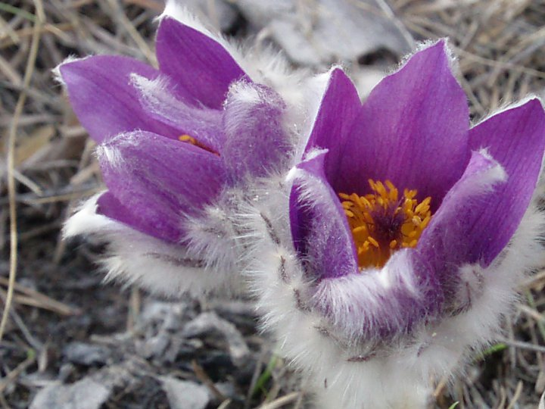
Poniklec veľkokvetý
Poniklec je vytrvalá bylina vysoká 5 až 30 cm s nápadne fialovými zvončekovými kvietkami
Najvýraznejším znakom, podľa ktorého poniklec vždy spoľahlivo spoznáme, je ochlpenie
Rastie na slnečných stepných lúkach, skalnatých stráňach
Poniklec patrí vo voľnej prírode medzi silne ohrozené druhy a je teda prísne chránený. V záhradníckych predajniach je však možné kúpiť predpestované sadenice alebo semienka.

Slide 5
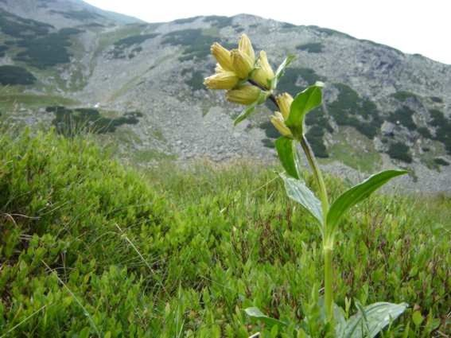
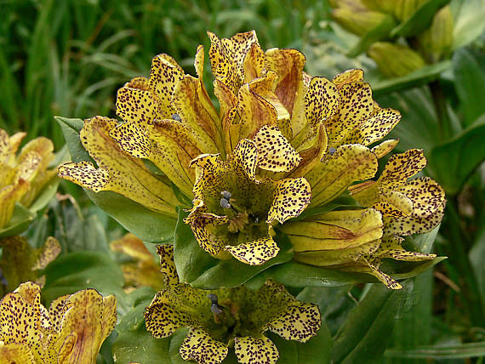
Horec bodkovaný
Celá rastlina dosahuje výšku asi 20 - 60 cm
Poznávacím znakom sú veľké žlté kvety, na ktorých sa nachádzajú fialové bodky
Liečivé účinky Horca bodkovaného sú pomerne známe - extrakt z hrubého podzemku sa využíva ako súčasť liečivých čajov a žalúdočných likérov.
Vyskytuje sa vo Vysokých Tatrách , ale aj v Nízkych Tatrách

Slide 6
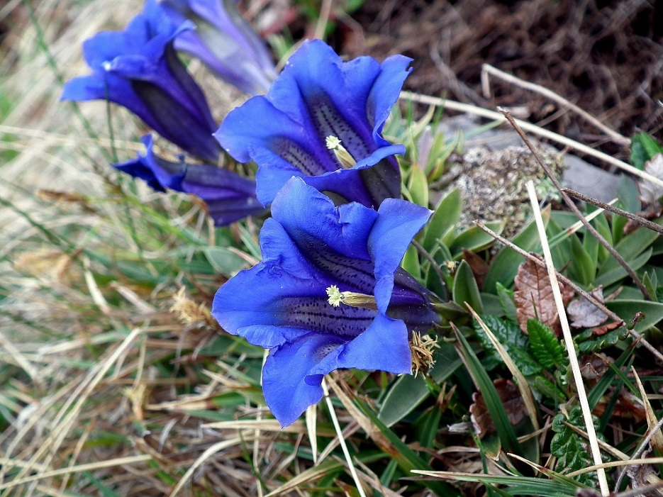
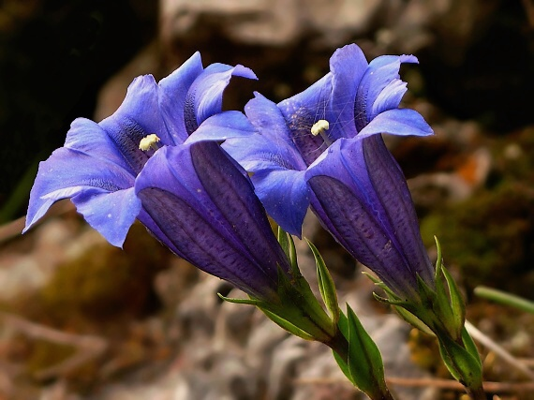
Horec clusiov
Je alpínska bylina pôvodom z Európy.
Tento veľký a hlboký kvet sa skladá zo zeleného kalicha a modrej koruny v tvare zvončeka.
Na Slovensku rasti v Malej a Veľkej Fatre, Chočských vrchoch a iných.
Na Slovensku je chránená.

Slide 7
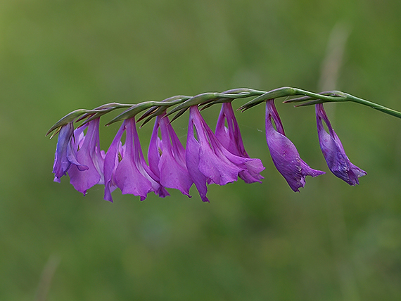
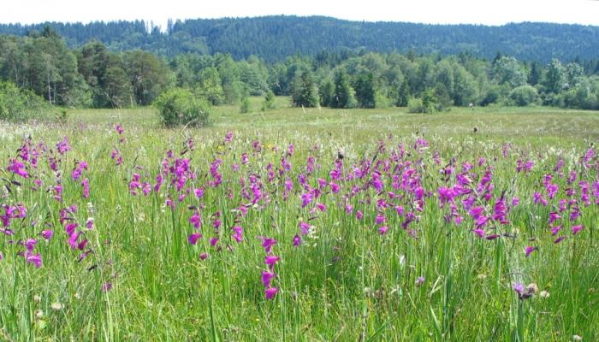
Mečík močiarny
Rastie na vlhkých až slatinných lúkach a lužných palúkach od nížin až po horský vegetačný stupeň
30-60 cm vysoká trváca bylina
súkvetie riedke a jednostranné (nesie 3-7 kvetov), kvety súmerné, červeno fialové okvetie
Je to veľmi ohrozený druh

Slide 8
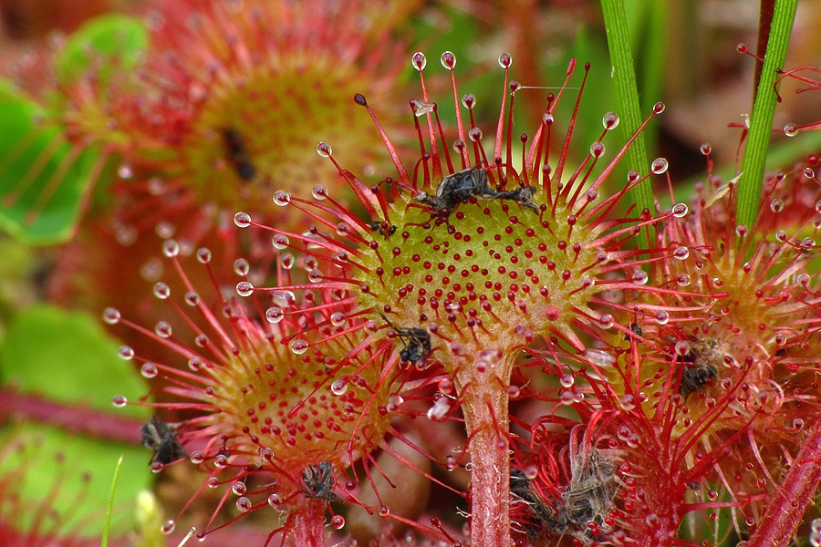
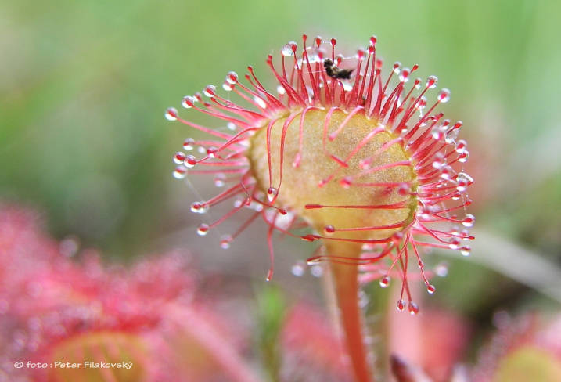
Rosnička okrúhlolistá
Rosičky sú viacročné a môžu sa dožívať aj viac ako 50 rokov.
Na Slovensku je jej zber zakázaný, rastlina patrí medzi zraniteľné druhy a je zákonom chránená. V Česku ide o silno chránený druh.
Živí sa hmyzom, ktorý priťahuje svojou jasne červenou farbou a lepkavými kvapkami obsahujúcimi sladkú látku.

Slide 9
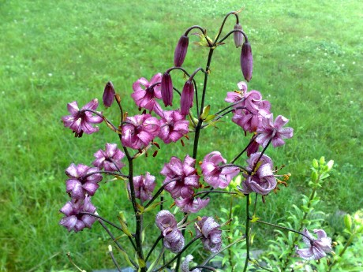
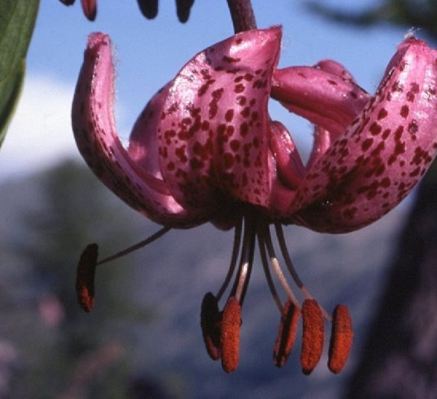
Ľalia zlatohlavá
Rastie v listnatých, zmiešaných i ihličnatých lesoch, na krovinatých stráňach
trváca bylina vysoká 30-100
okvetné lístky sú podlhovasté, tuhé, oblúkovito naspäť vyhnuté, červenkastofialové s tmavými škvrnami, tyčinky siahajú skoro do 3/4 okvetných lístkov,
V SR sa vyskytuje roztrúsene, najmä v stredných a vyšších polohách

Slide 10
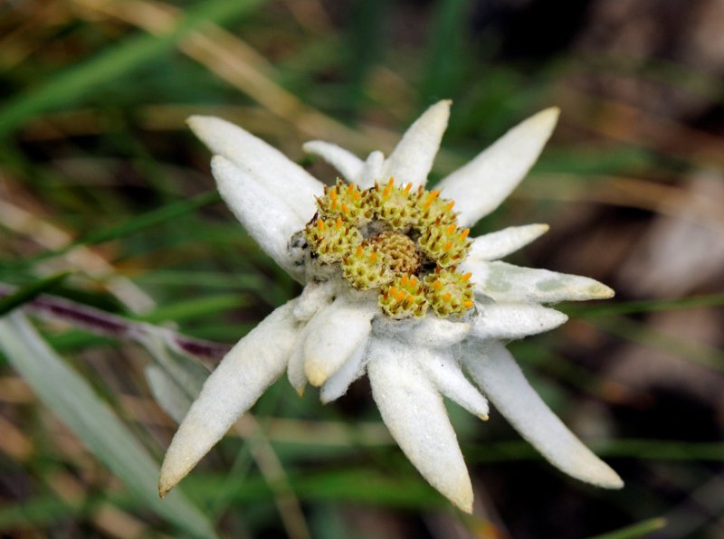
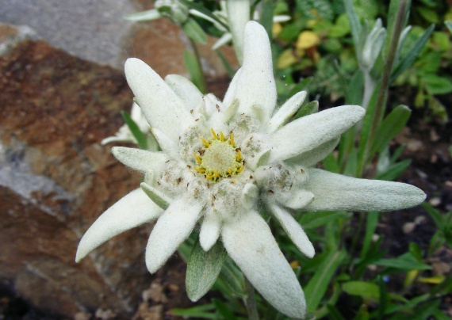
Plesnivec alpínsky
Na Slovensku rastie v alpínskom a v subalpínskom stupni najmä v Nízkych, Západných a Belianskych Tatrách, vo Veľkej a Malej Fatre a v Slovenskom raji.
Dokáže prekonať i obdobia extrémneho sucha, pretože jeho silné ochlpenie, najmä na spodnej strane listov, výrazne obmedzuje vyparovanie vody.
Plesnivec alpínsky je súčasťou Červeného zoznamu ohrozených druhov cievnatých rastlín, patrí do kategórie zraniteľných.

Slide 11
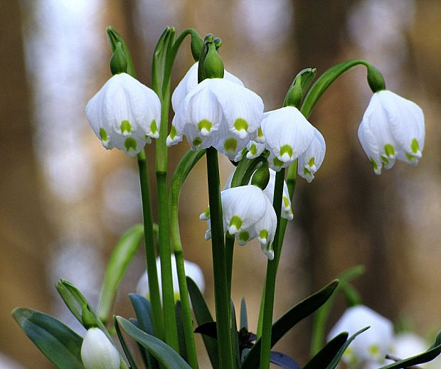
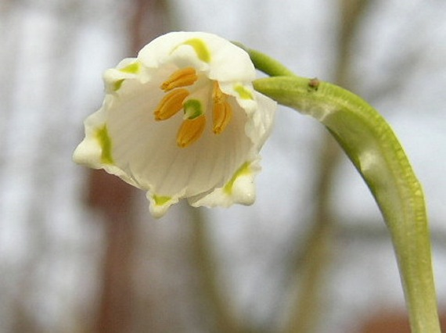
Bleduľa jarná
Majú úzke, páskovité, tmavozelené listy. Kvety majú malé, jemné, zvončekovitého tvaru, so zelenou bodkou na konci každého okvetného lístku. Majú jemnú vôňu a kvitnú dlhší čas. Bleduľa jarná zvyčajne dorastá od výšky 15-20cm.
. Dlhé suché obdobia sú pre ňu nežiaduce
Okrem toho, že je značne odolná voči chladu, darí sa jej aj na vlhkých až podmočených pôdach

Slide 12
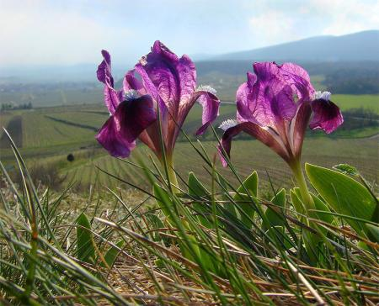
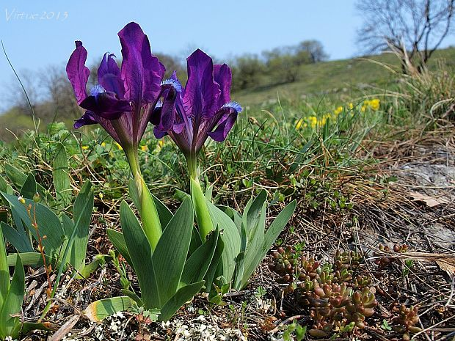
Kosatec nízky
Rastlina býva 10–20 cm vysoká
Je však zriedkavý a treba ho chrániť pred nerozvážnym počínaním návštevníkov prírody, najmä záhradkárov.
Rastie na plytkých pôdach skalnatých strání teplých oblastí, kde vytvára nízke trsy až kolónie, pôsobivé najmä v čase kvitnutia.

Slide 13
Kvíz
1. Ktorá rastlina ma kvety do zvončekového tvaru na konci so zelenou bodkou ?
2.Ktorý kvet je chlpatý ?
3.Ktorá kvetina má červenkasté listy s tmavými bodkami ?
4.Ktorá rastlina vie prekonať obdobie veľkého sucha ?
Ktorá kvetina ma liečivé účinky ?

